Slide 1
DTCC2019数据库技术热点分析
DBA-陈辉
2019.06

Slide 2
Agenda
去Oracle
云数据库
MySQL内核技术
硬件
智能运维
金融
TiDB
NoSQL

Slide 3
Agenda
MySQL内核技术
硬件
MyRocks
云数据库
去Oracle
金融
智能运维
新数据库
TiDB
NoSQL

Slide 4
去Oracle
Oracle的主题占比里越来越少
国内自研数据库崛起——达梦
中航信，湖北银行，海南社保，武汉公积金。
云厂商不断蚕食Oracle份额

Slide 5
云数据库
计算存储分离
生态——多云数据库管理平台PaaS
Oracle vs. 去O

Slide 6
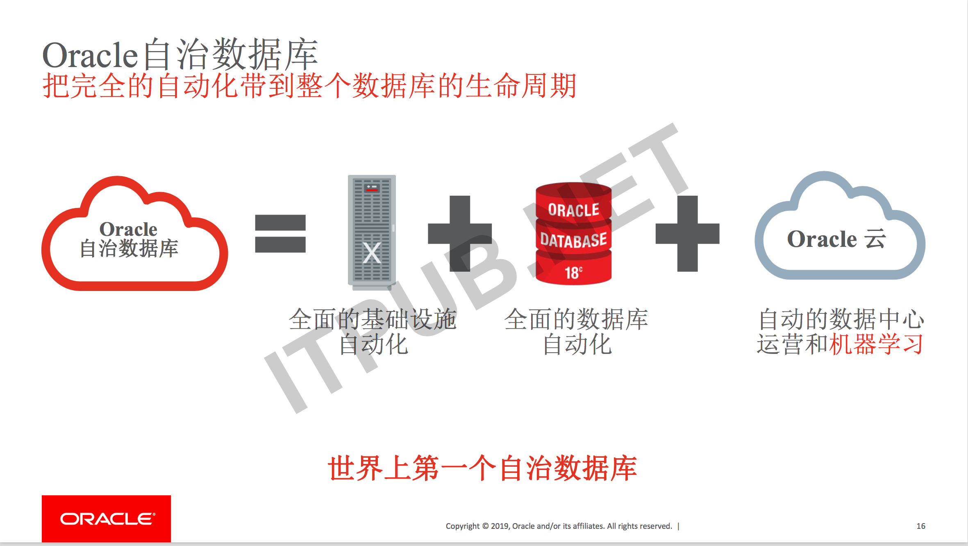
云数据库
计算存储分离
生态
多云数据库管理平台PaaS

Slide 7
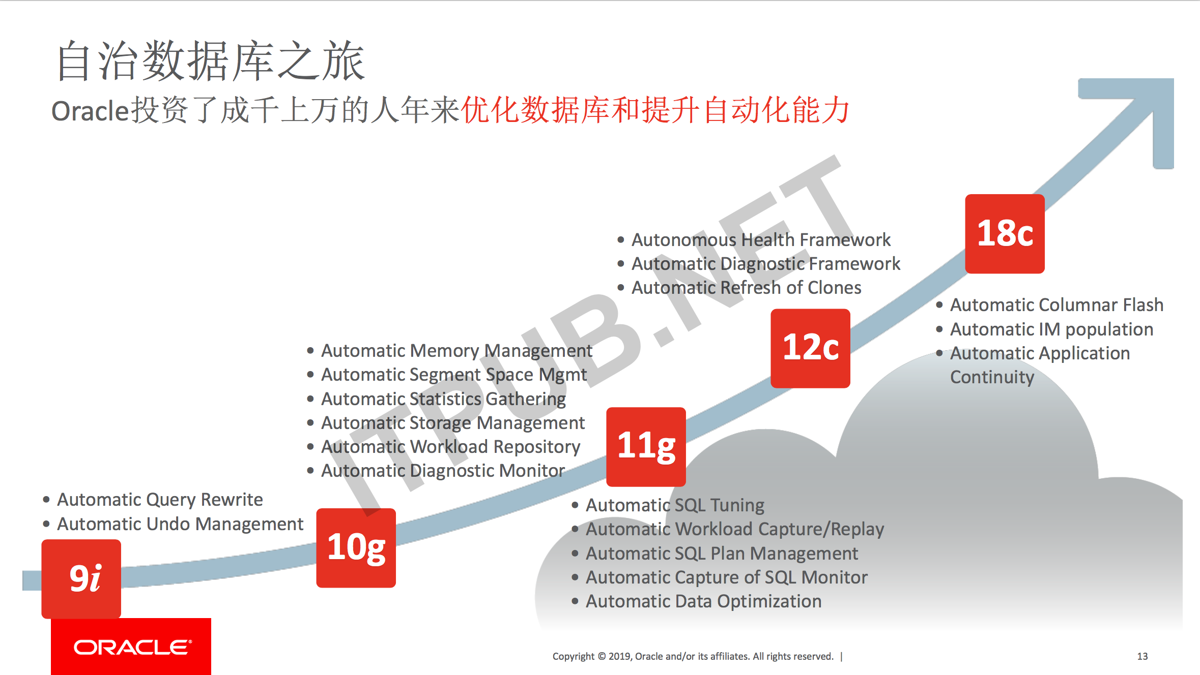
云数据库
计算存储分离
生态
多云数据库管理平台PaaS

Slide 8
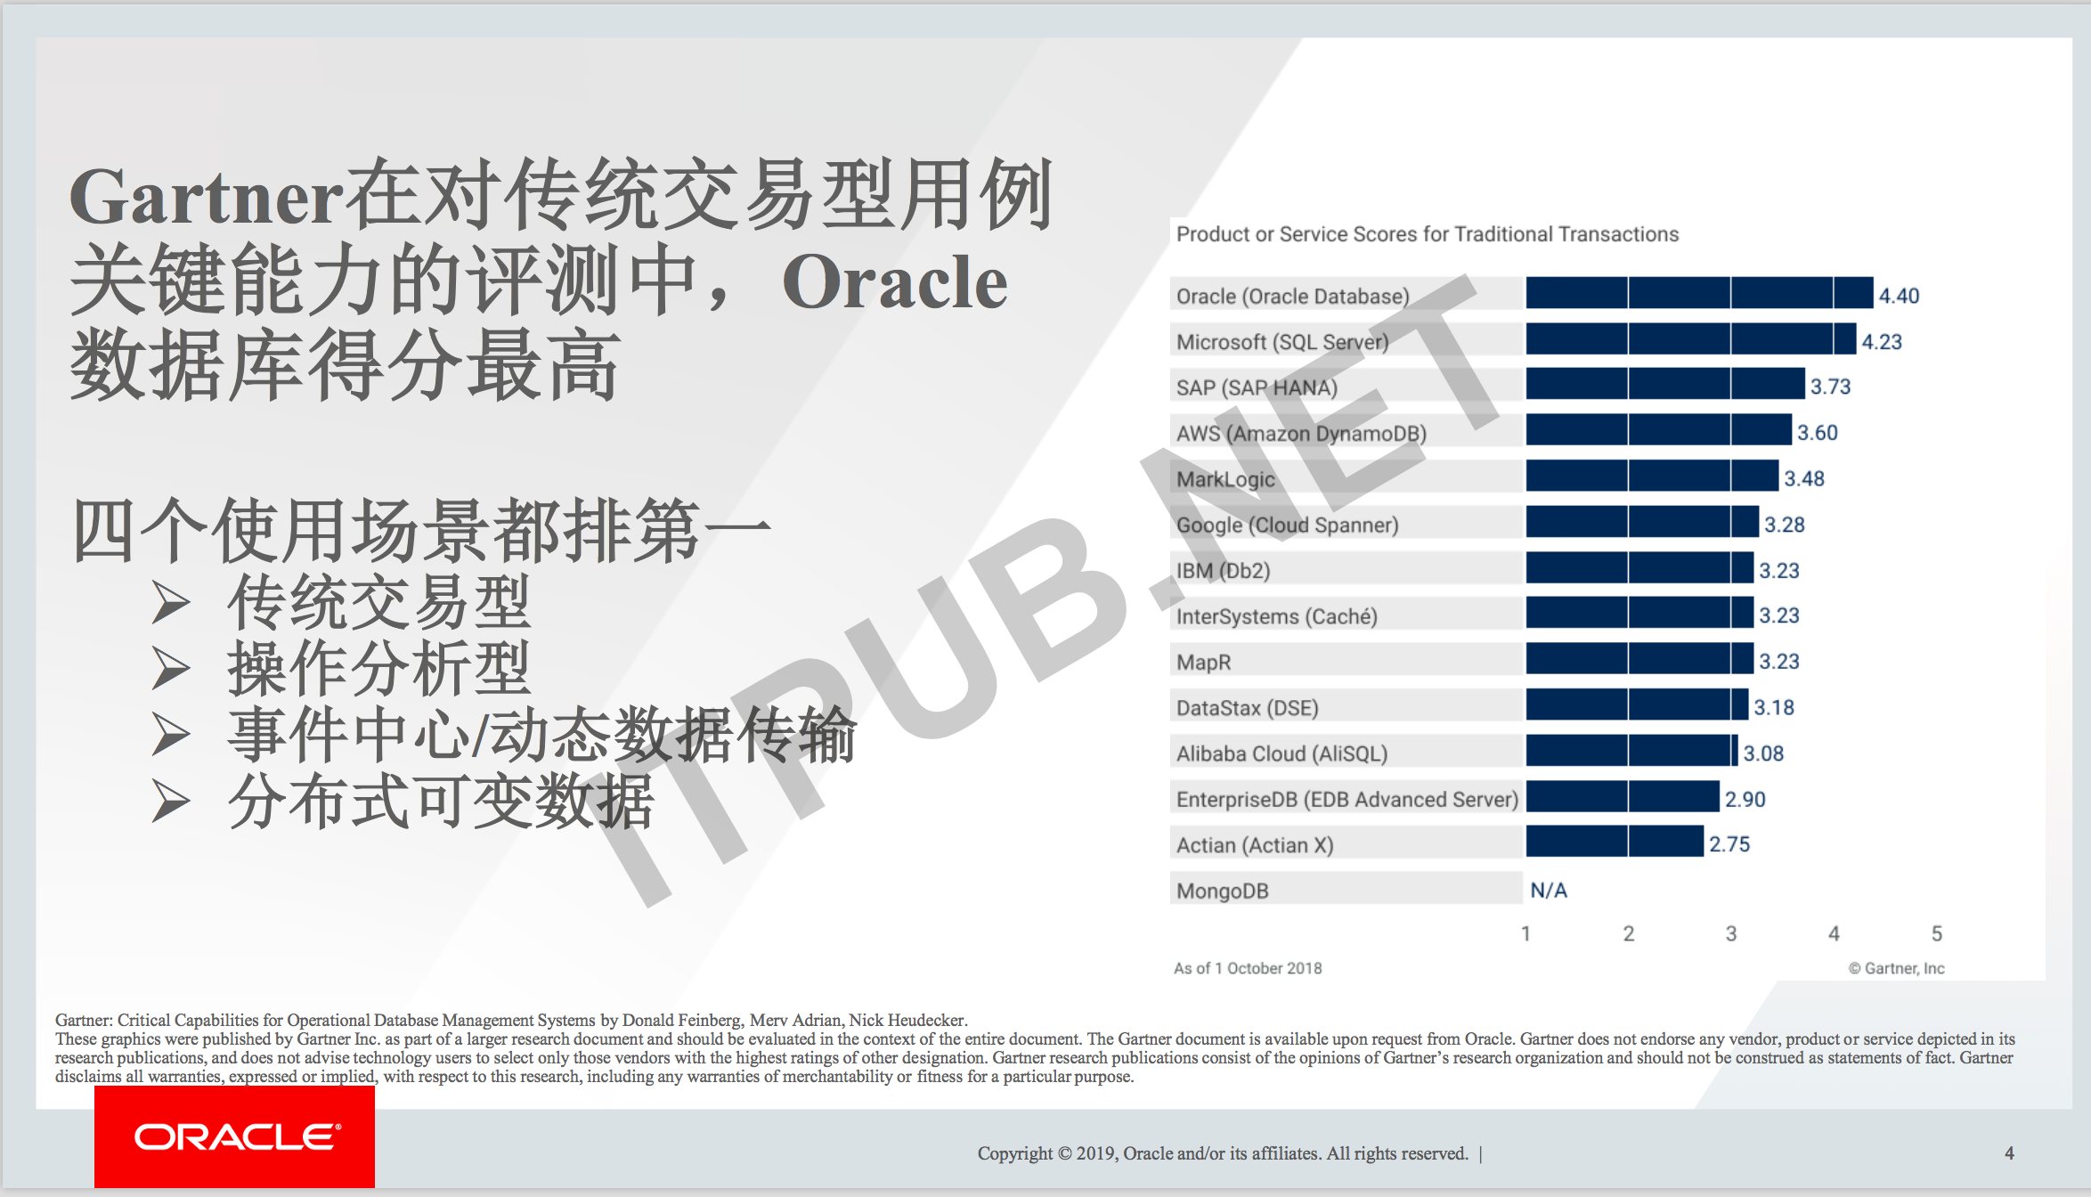
云数据库
计算存储分离
生态
多云数据库管理平台PaaS

Slide 9
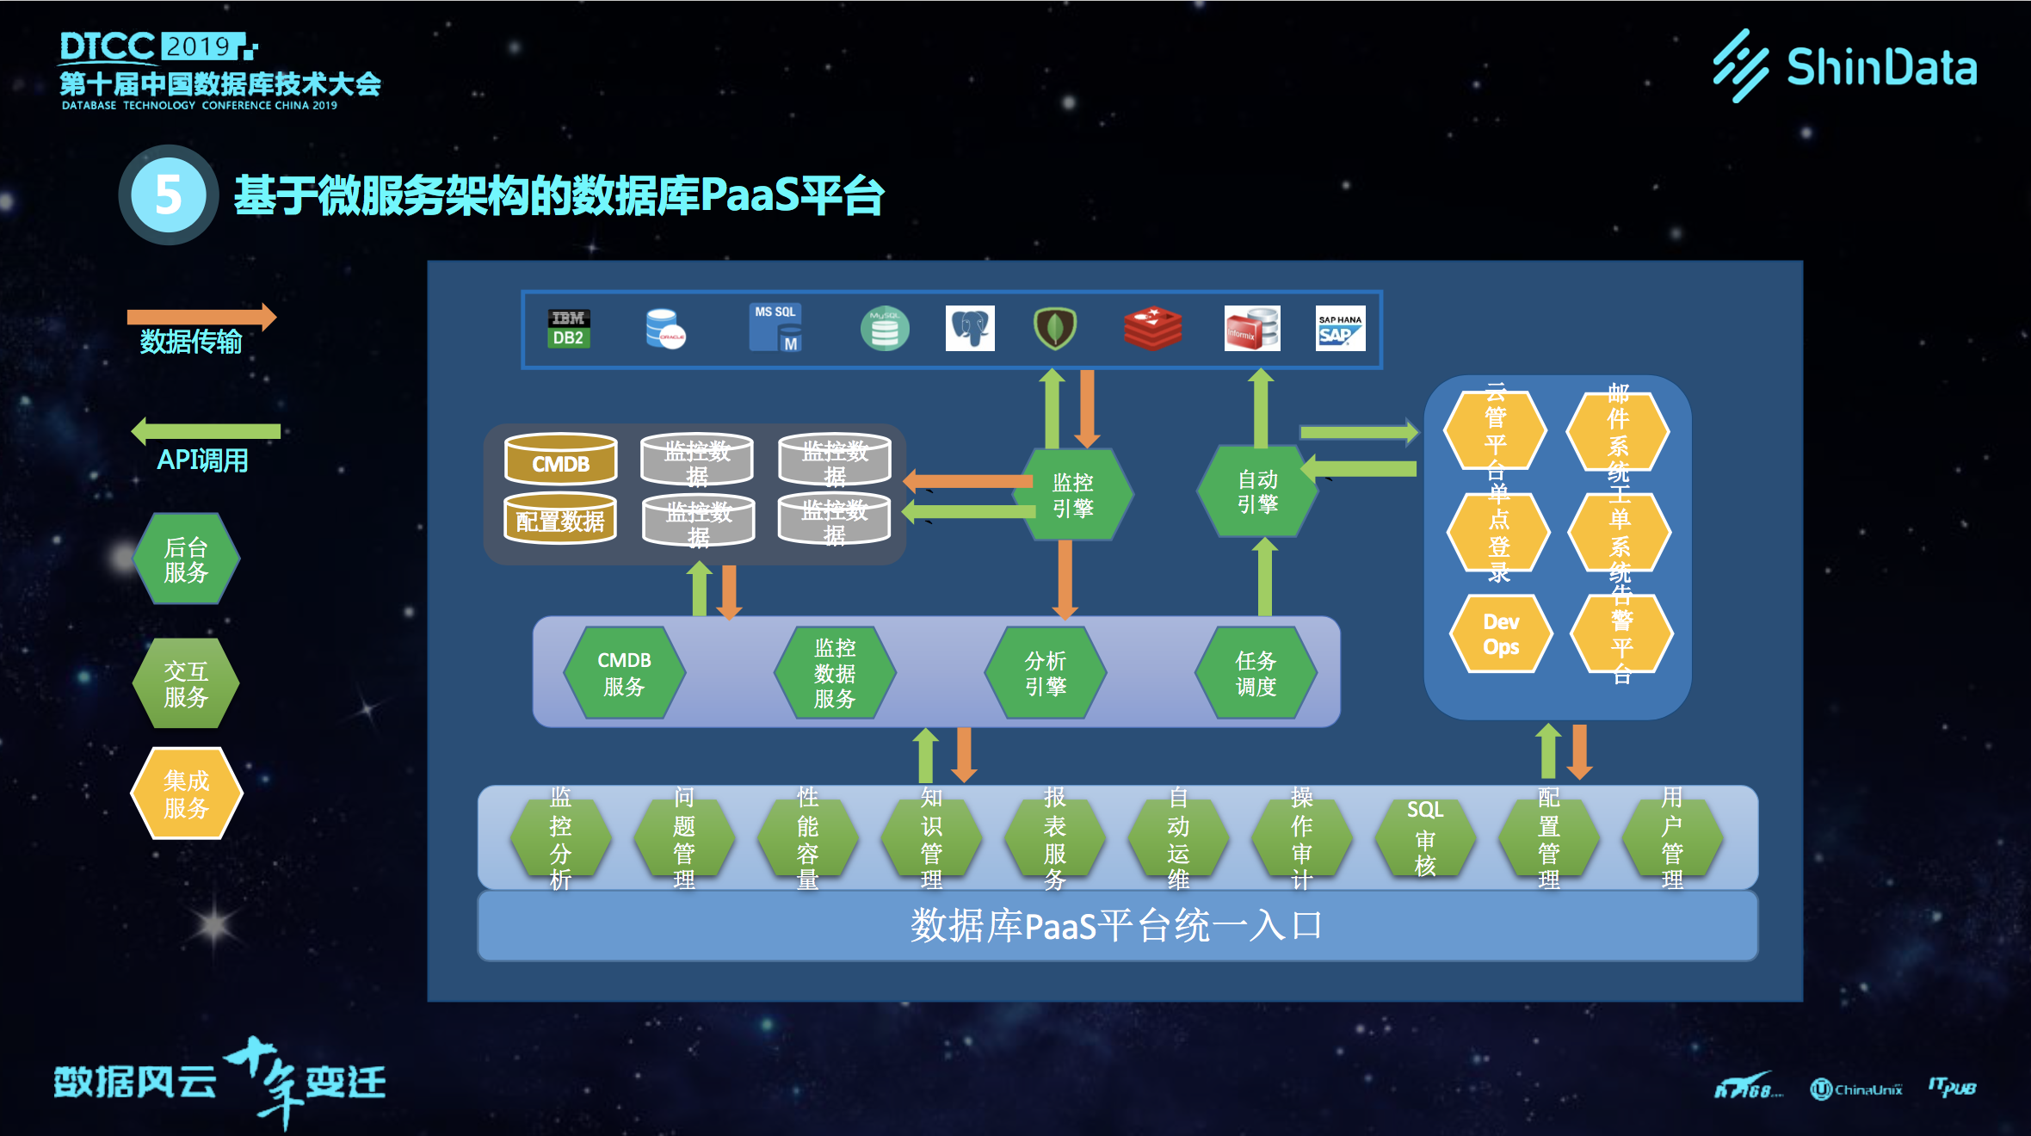
云数据库
计算存储分离
生态
多云数据库管理平台PaaS

Slide 10
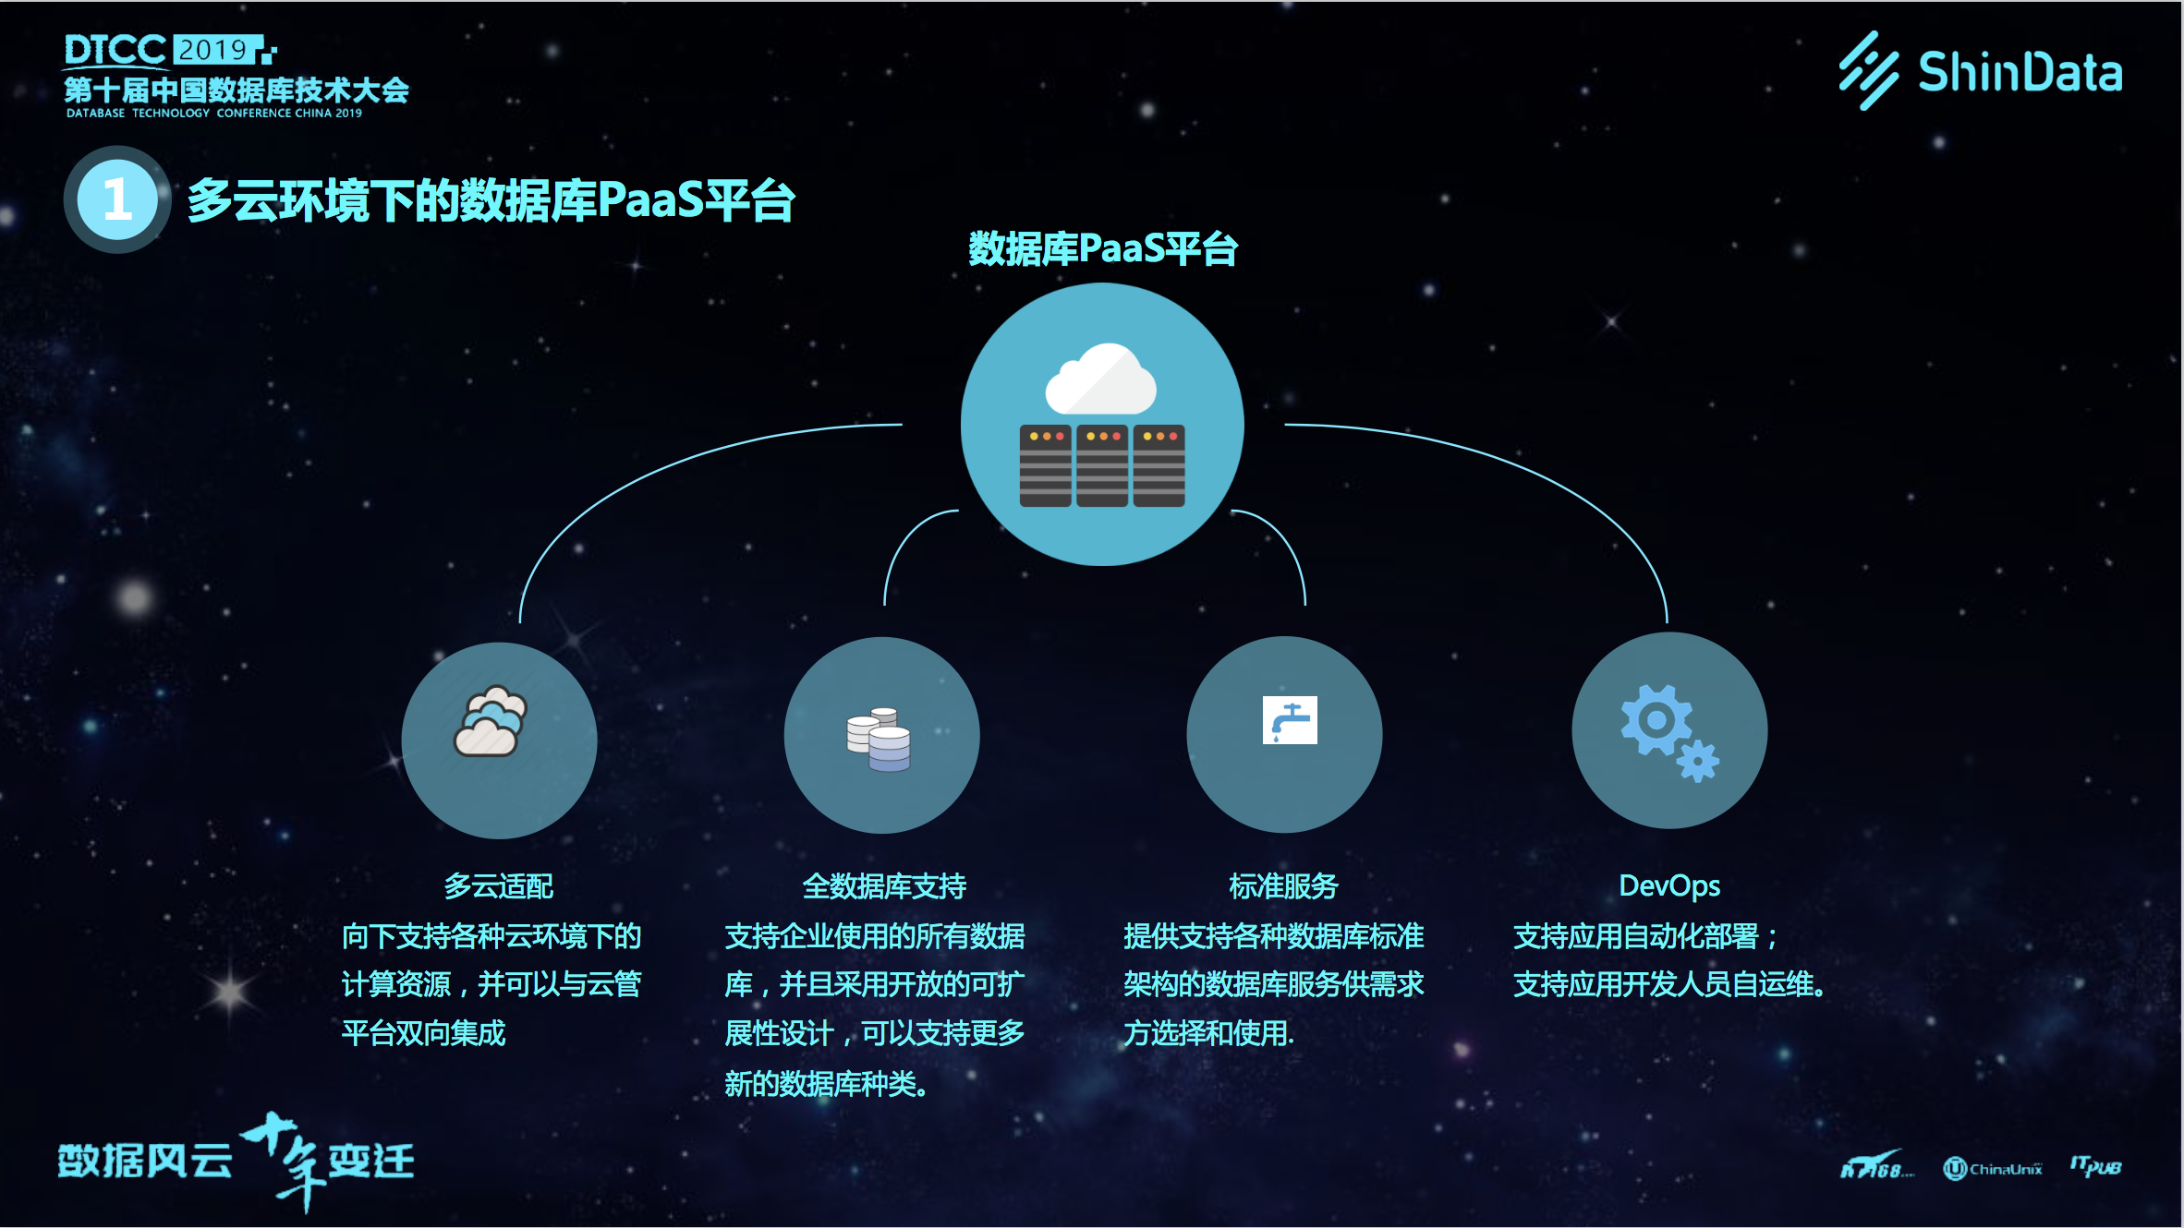
云数据库
计算存储分离
生态
多云数据库管理平台PaaS

Slide 11
MySQL内核技术
MyRocks
网易
MGR
网易，滴滴

Slide 12
金融数据库

Slide 13
硬件技术

Slide 14
智能运维

Slide 15
noSQL

